Slide 1



Taller de Intercambio
CREA RiDZO Lechera
Los desafíos de una empresa semillerista
Septiembre 2009
Notes:
Presentación

Slide 2



Agenda
Contexto del negocio
Visión de la empresa
De la incertidumbre a la oportunidad
Cambios de paradigmas
Rol de la genética
Programas colaborativos de mejoramiento genético
Flexibilidad. Argentina y el mundo
Resultados a corto plazo
Mezclas / pastoreo / escala / ambientes
Proceso continuo de innovación

Slide 3


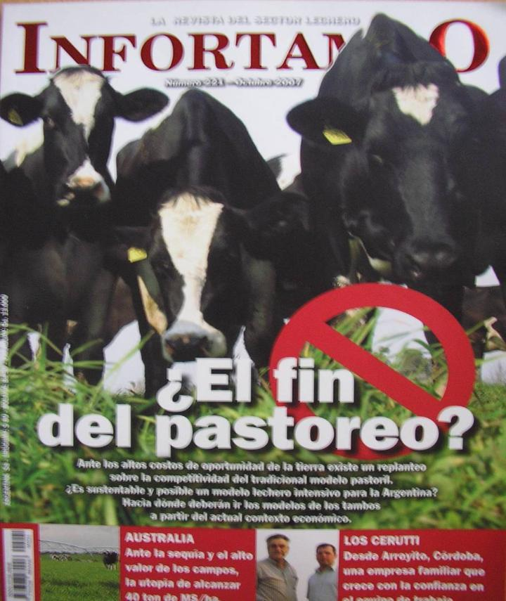

El presente
Crisis crónica ?
La niebla de la coyuntura
Incertidumbre y desconfianza
Climática. Sequía y nieve.
Situación económica y financiera
Precios y costos
Relaciones insumo/producto
Endeudamiento
Opciones financiación
Contexto político
Volatilidad
La deliberación permanente
Urgencias y plazos
Flexibilidad y oportunismo
De la lógica de la planificación a la lógica de la adaptación continua

Slide 4

Sistemas de producción
Sistemas armados para maximizar producción y aprovechamiento de pasto
Ventajas comparativas de producción y bajo costo
Uso variable de suplementos según precios relativos
Búsqueda de flexibilidad
Amplio rango de situaciones
Efecto péndulo
Contribución de pasturas a la dieta lechera
i) Relación leche/suplementos/grano
ii) Clima
Sistemas de base pastoril y sin pasto: Crisis
Reajuste permanente de planteos forrajeros
Riesgo climático a altas cargas
Replanteo de rotaciones

Slide 5



Doble desafío
Suelos con potencial agrícola
Integración con la agricultura
Maximizar productividad y calidad
Ajustar persistencia y estacionalidad
Negociar el clima ?
Nuevos sistemas de utilización
Programación y disciplina agrícola
Nuevos ambientes lecheros
Adaptación y tolerancias a condiciones
limitantes

Slide 6

Los próximos tres años
Pronóstico reservado
Se mantiene alto costo de oportunidad de la tierra
Sistemas productivos de transición
Coexistencia de planteos
Especialización por ambientes y sistemas de producción
Estabilización de planteos agrícola-lecheros
Reingeniería de la producción forrajera

Slide 7

Y las pasturas ?
Pasturas seguirán siendo un componente estratégico de las dietas
Proporción variable de la MS consumida
Nuevo paradigma: maximizar producción en un entorno climático variable
Pleno desarrollo productivo de ambientes limitantes para la agricultura o actualmente marginales

Slide 8
Qué pasará con las pasturas ?
Utilización completa recurso tierra
Intensificación en producción y utilización de forraje. Sin margen de error
Ajuste de la sintonía fina de manejo
Planificación
Desde siembra hasta utilización
Protocolos y rutinas de medición ?

Slide 9
Qué pasará con las pasturas ?
Rotaciones forrajeras más cortas
Verdeos: intercalares y para reservas
Raigrás
Cereales forrajeros cebada/triticale
Nuevas especies y cultivares
Nuevos modelos de producción
Praderas de rotación corta
Raigrás híbrido Barberia
Cebadilla BarINTA
Trébol rojo BarTinto
Achicoria INIA Lacerta
Especies viejas con nuevos motores
Implantación y fertilización alfalfas

Slide 10
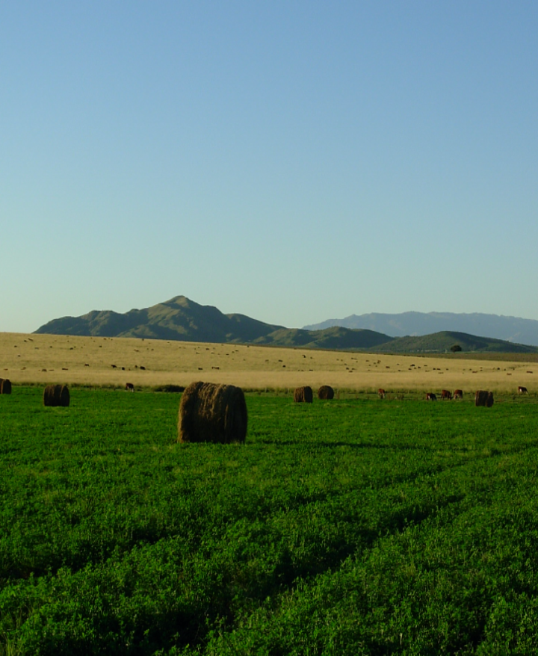
Qué pasará con las pasturas ?
Nuevos sistemas de utilización
Pastoreo mecánico
Especialización en reservas
Tecnología de producción del forraje
Cosecha de la producción
Manejo para reservas de alta calidad

Slide 11
Mediano plazo
Cambios en reglas de juego
PEL 2020 ?
Acople con el negocio global
Buenas perspectivas de precios
Mercado interno consolidado. Piso alto.
Mayores exportaciones
Mejor competitividad con otras actividades
Crecer o desaparecer ?
Menos tambos, más escala, mayor productividad
Crecimiento horizontal: Aumento de superficie
Crecimiento vertical: Cuántos pisos puedo agregar ?
Tambos o fábricas de leche ?
Lechería de precisión
Manejos y decisiones por ambiente
Optimización de dietas, procesos, inversiones

Slide 12
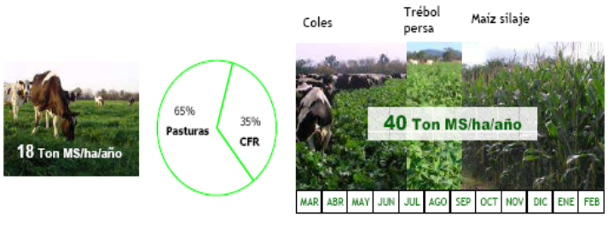
Mediano plazo
Sinergia con la agricultura
Producción industrial de forraje ?
Contratos de producción
Integración con la agricultura
Rotaciones forrajeras complementarias
Sustentabilidad
Aporte N, captura carbono. Ventajas en mercado global.
Cobertura verde permanente

Slide 13
Negociar con el clima ?
Cambio climático ya llegó
Aumento temperaturas medias
Lluvias
Reducción volumen lluvias anuales
Cambio distribución lluvias. Fin de las medias.
Eventos de mayor intensidad
Episodios locales
Sequías
Ocurrencia impredecible
Duración variable
Cualquier momento del año
Intensidad incierta
Asumir variabilidad climática
Presupuestaciones con rango de variación

Slide 14
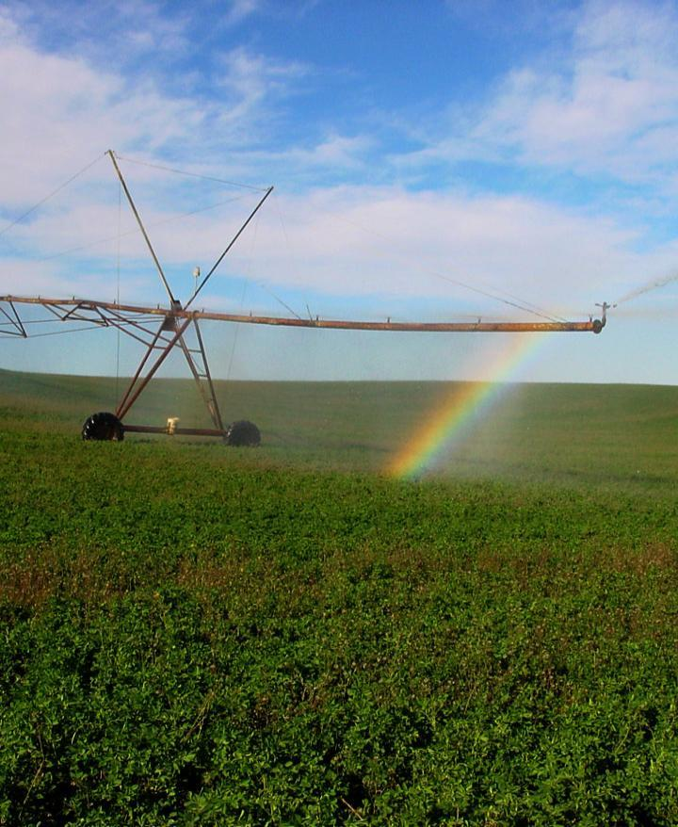
Negociar con el clima ?
Riego
Cambio relaciones de inversión tierra/riego
– Histórica 0,7 (Riego U$S 2000/ha – Tierra U$S 3000/ha)
– Actual 0,25 (Riego U$S 2000/ha – Tierra U$S 8000/ha)
• Análisis Oferta – Demanda forraje
– Impacto estabilizador sobre todo el sistema
Estrategias de riego
Supervivencia períodos críticos
Maximización de la producción
Relación costo/beneficio
Cómo usaremos el pasto producido ?
Pastoreo directo/componente TMR

Slide 15
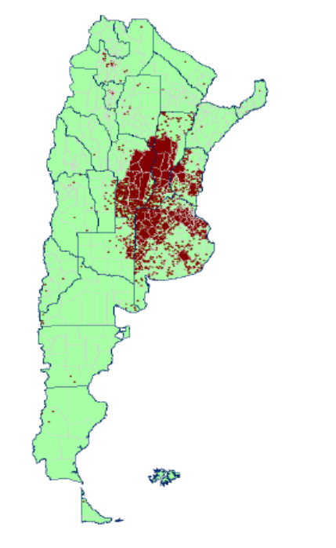



Lechería en otras zonas ?
Cuencas actuales
Coexistencia sistemas de producción
Calidad ambiental
Dotación de recursos
Situación empresarial
Zonas con Potencial
Sudoeste Ganadero
Cuenca del Salado
Región Semiárida (<600mm)
Cuenca Río Colorado
Norte de la Patagonia
NOA y NEA

Slide 16

Propuestas
Calidad del forraje. Cultivares HQ
CHOS, proteína pasante, calidad fibra, stay-green Fp
Trébol rojo / alfalfa PPO
Eficiencia
Uso Nitrógeno
Uso Agua
♦ 40 – 60 mm agua disponible 0.5 m suelo siembra
♦ 6000 kg MS Marzo a Septiembre requieren 400 mm
➔ Raigras BarPal 16 – 25 kg MS/mm/ha
➔ Avena 10 – 15 kg MS/mm/ha
Nuevos endófitos
Gramíneas de floración controlada
Opciones RR / BF / PUFA
Cultivares inteligentes
Adaptación y respuesta a frío y sequía
Velocidad de implantación
Acumulación/Movilización reservas
Rebrote selectivo / dormición inducida

Slide 17


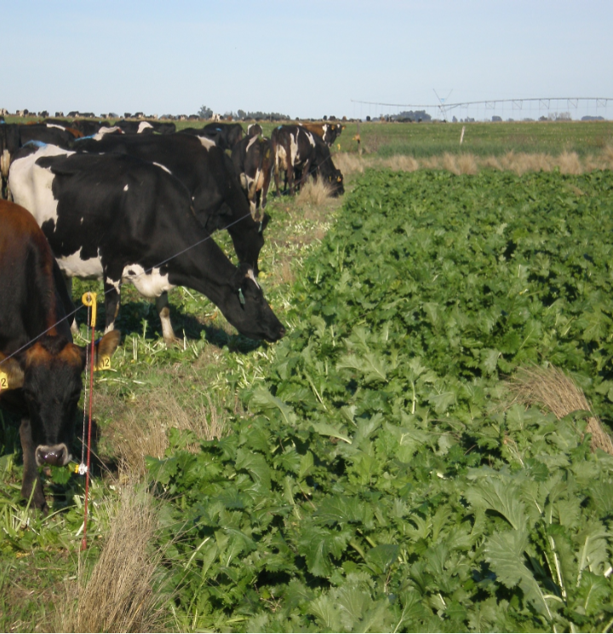

Propuestas
Especies tradicionales
Nuevos modelos productivos
Adaptación BarPiro ; alfalfa Verdor
Producción Trébol alejandrino Calipso
Estacionalidad Raigrás perenne Arrow
Calidad Festuca alta BAR 2025
Persistencia. Cebadilla chaqueña El Potrillo
Nuevos usos: siembra directa, silaje, diferimiento, PRC ,
abonos verdes, verdeos con leguminosas
Especies alternativas
Ambientes salinos/alcalinos
Regiones semiáridas
Regiones subtropicales
Cadenas forrajeras complementarias

Slide 18


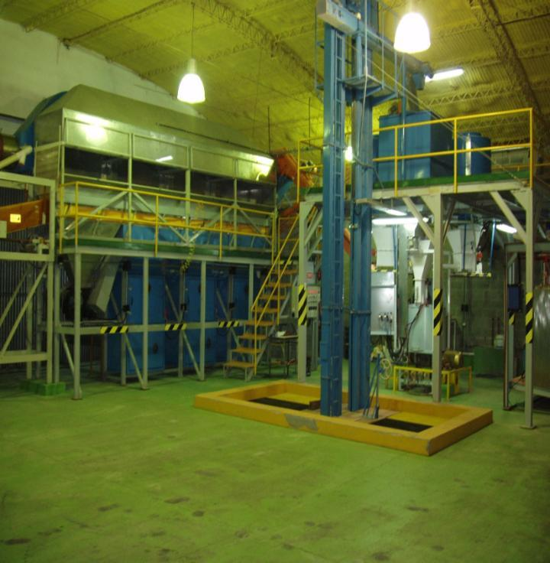

Tecnología extragenética
Desarrollo local para cultivares BAR
Tratamientos específicos
Fungicidas, insecticidas, repelentes
Inoculantes Palaversich con protectores
Rizobios, Azospirillum, Pseudomonas
Colecta, selección y evaluación de cepas
Promotores del crecimiento
Hormonas , vitaminas, micronutrientes

Slide 19

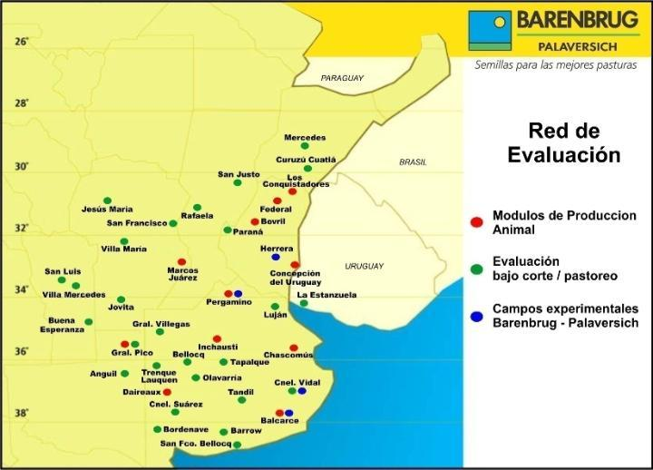


Desarrollo de mercado y productos
Producto: producción y manejo de pasturas

Slide 20
Limitantes
Marco legal, institucional y regulatorio
Comercio semillas
Protección propiedad cultivares y eventos
Efecto Argentina
Incertidumbre política
Condiciones para proyectar negocio de semillas
Planes de mejoramiento genético ?
Realismo vs voluntarismo
Paradoja de Santo Tomás
Abastecimiento de semillas

